Slide 1
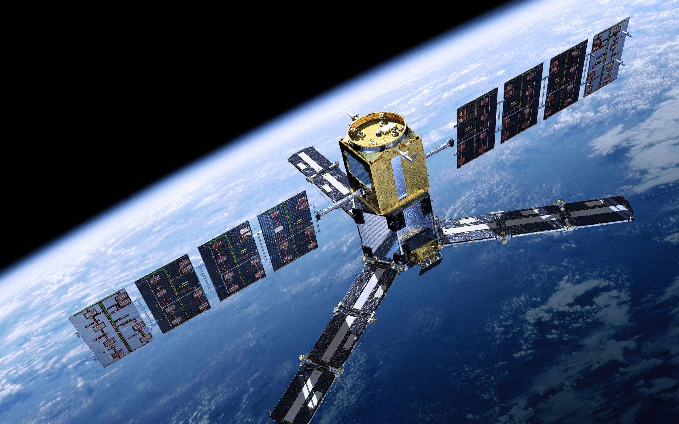
СУПУТНИКОВІ
СИСТЕМИ

Slide 2
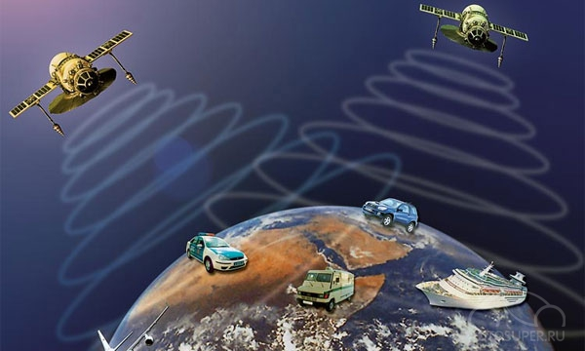
Супутникова система навігації (GNSS - Global Navigation Satellite System) — комплексна електронно-технічна система, що складається з сукупності наземного та космічного обладнання, та призначена для позиціонування (визначення місцезнаходження у географічній системі координат), точного часу, а також параметрів руху (швидкості та напрямку руху та ін.) для наземних, водних та повітряних об'єктів.

Slide 3
ЗАГАЛЬНІ ЕЛЕМЕНТИ СУПУТНИКВОЇ СИСТЕМИ НАВІГАЦІЇ:
Орбітальна група, що складається з декількох (від 2 до 30) штучних супутнків Землі, що випромінюють спеціальні радіосигнали;
Наземна система керування і контролю, що містить блоки вимірювання поточного положення супутників і передачі на них отриманих даних для корегування інформації про їх орбіти;
Приймальне клієнтське обладнання (геодезичні, картографічні або навігаційні GNSS-приймачі), що використовуються для визначення координат;

Slide 4
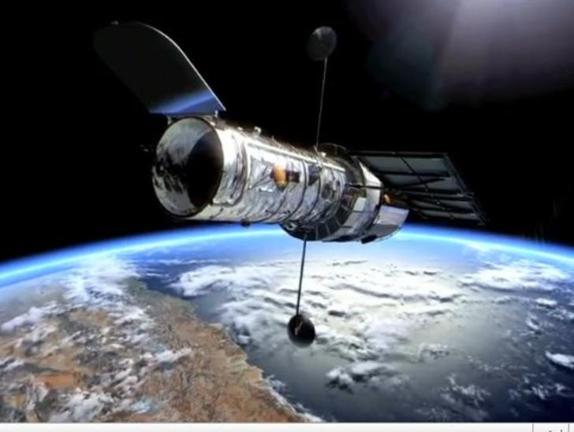
Наземна система радіомаяків, що дозволяє значно підвищити точність визначення координат.
Інформаційна радіосистема для передачі користувачам поправок, що дозволяють значно підвищити точність визначення координат.

Slide 5
Принцип дії супутникових систем навігації полягає у вимірюванні відстані від антени на об'єкті до супутників, положення яких в поточний проміжок часу відомо з великою точністю. Таблиця положень усіх супутників має назву альманах, який повинен бути у кожному супутниковому приймачі до початку вимірювань. Як правило, приймач зберігає альманах в пам'яті з часу останнього вимикання і, якщо він не застарів, миттєво використовує його. Кожний супутник передає в своєму сигналі весь альманах. Таким чином, знаючи відстані до декількох супутників системи, за допомогою звичайних геометричних побудов, на основі альманаху, можна вирахувати положення об'єкту в просторі.

Slide 6
Метод вимірювання відстані від супутника до антени приймача базується на визначеності швидкості поширення радіохвиль.
При роботі супутникового приймача, його годинник синхронізується з системним часом, і при подальшому прийманні сигналів обчислюється затримка між часом випромінювання, що міститься у самому сигналі, і часом приймання сигналу. Маючи цю інформацію, навігаційний приймач вираховує координати антени.

Slide 7
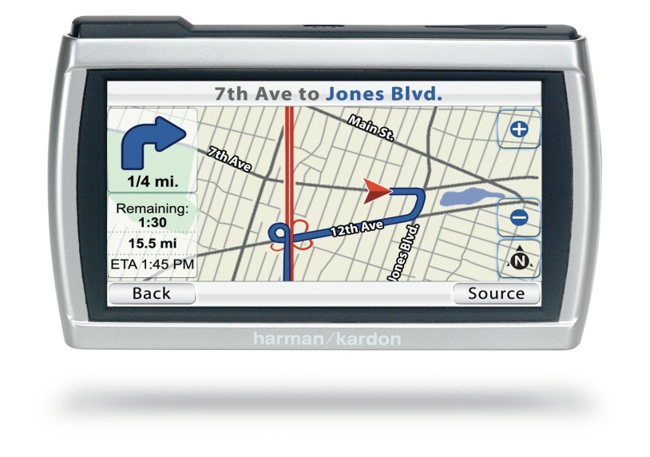
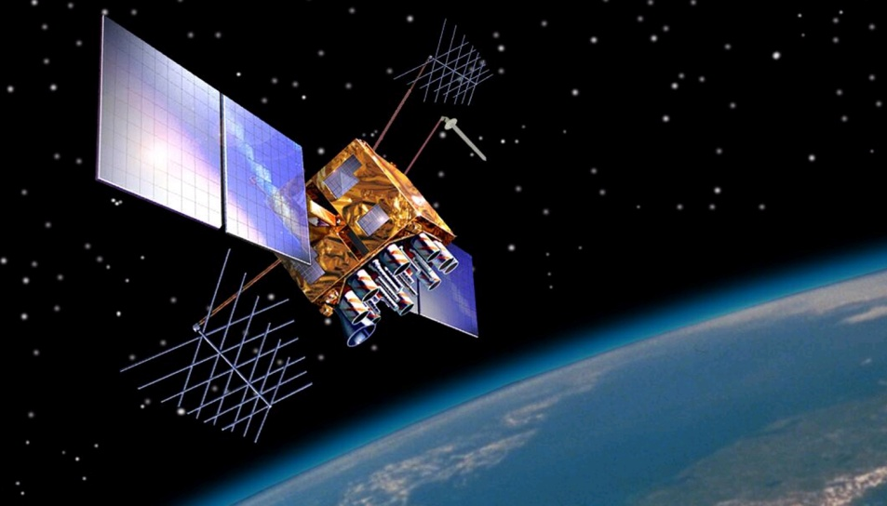
В теперішній час працюють або готовляться до розгортання наступні системи супутникової навігації:
GPS
Належить міністерству оборони США. Пристрої, що підтримують навігацію по GPS є найбільш розповсюдженими у світі. Також відома під більш ранішньою назвою NAVSTAR.

Slide 8
GPS приймач обчислює власне положення, вимірюючи час проходження сигналу від GPS супутників. Кожен супутник постійно надсилає повідомлення, в якому міститься інформація про час відправки повідомлення, точку орбіти супутника, з якої було надіслано повідомлення (Ефемерида), та загальний стан системи і приблизні дані орбіт всіх інших супутників угрупування системи GPS (альманах). Ці сигнали розповсюджуються зі швидкістю світла у всесвіті, та із трохи меншою швидкістю через атмосферу. Приймач використовує час отримання повідомлення для обчислення відстані до супутника, виходячи з якої, шляхом застосування геометричних та тригонометричних рівнянь обчислюється положення приймача. Отримані координати перетворюються в більш наочну форму, таку як широта та довгота, або положення на карті, та відображається користувачеві.

Slide 9
Застосування GPS
Попри те, що проекти побудови GPS-систем впроваджувались військовими відомствами, зараз окрім приймачів спеціального призначення випускаються прилади, вмонтовані в різноманітну дрібну техніку: наручні годинники, мобільні телефони, ручні радіостанції, портативні комп'ютери та фотоапарати, за допомогою яких можна орієнтуватись на місцевості або фіксувати місцезнаходження користувача. Їх використовують альпіністи, рятівники, туристи.

Slide 10
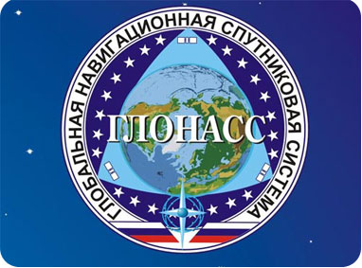
ГЛОНАСС
Належить міністерству оборони Росії. Система, по заявам розробників наземного обладнання, буде мати декілька технічних переваг порівняно з GPS. Після 1996 року супутникове угрупування зменшувалося, і до 2002 року практично повністю прийшла до занепаду. Була повністю поновлена тільки в кінці 2011 року. Відмічається мала розповсюдженість клієнтського обладнання. До 2025 року передбачена глибока модернізація системи.

Slide 11
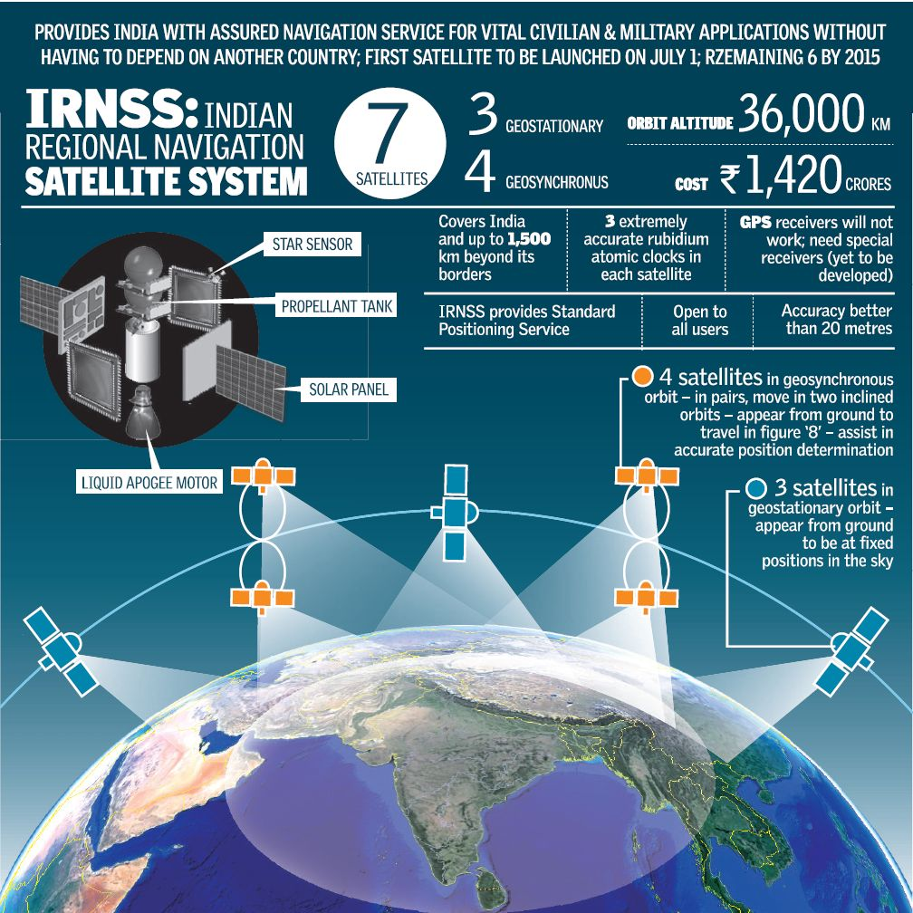
IRNSS
Індійська навігаційна супутникова система, в стані розробки. Пропонується для використання тільки у цій країні. Перший супутник був запущений в 2008 році.

Slide 12
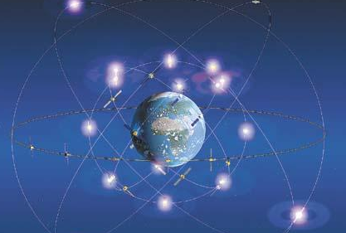
Бейдоу
Розгорнута Китаєм підсистема GNSS призначена для використання тільки у цій країні.
28 грудня 2012 року виведено на орбіту Землі шістнадцять навігаційних супутників, з яких використовується за призначенням 11.
Згідно з планами, до 2020 року, коли кількість супутників буде збільшено до 35, система «Бейдоу» зможе працювати як глобальна. Реалізація цієї програми почалася в 2000 році. Перший супутник вийшов на орбіту в 2007-ому.

Slide 13

Галілéо (англ. Galileo) — проект супутникової системи навігації Європейського Союзу та Європейського космічного агентства, як альтернатива американській системі GPS та російській ГЛОНАСС. Європейська система призначена для вирішення навігаційних завдань для будь-яких рухомих об'єктів з точністю менше одного метра. Крім країн європейського співтовариства досягнуті домовленості на участь в проекті з державами — Китай, Ізраїль, Південна Корея і Україна.

